Slide 1

Maria Lucia Fattorelli
“Regimes e Mecanismos de Economia Internacional” - UERJ
Rio de Janeiro, 13 de outubro de 2016
Orçamento Público Brasileiro
e os riscos da PEC 241: Teto para gastos públicos, Recursos sem Limite para o Sistema da Dívida e para Esquema das Debêntures de Estatais Não Dependentes

Slide 2
PARADOXO BRASIL
9ª Maior Economia Mundial IMENSAS POTENCIALIDADES ABUNDÂNCIA Maior reserva de Nióbio do mundo Terceira maior reserva de petróleo Maior reserva de água potável do mundo Maior área agriculturável do mundo Riquezas minerais diversas e Terras Raras Riquezas biológicas: fauna e flora Extensão territorial e mesmo idioma Clima favorável Potencial energético, industrial e comercial Riqueza humana e cultural | CENÁRIO BRASIL 2015/2016 ESCASSEZ CRISES Econômica seletiva Desindustrialização Queda da atividade comercial Desemprego Perdas salariais Privatizações Encolhimento do PIB Social Política Ambiental AJUSTE FISCAL: Corte de investimentos e gastos sociais; aumento de tributos para a classe média e pobre; privatizações CRESCIMENTO ACELERADO DA DÍVIDA PÚBLICA = CRISE FISCAL
Notes:
Suspensão pagamento encargos aos rentistas (Bonos Global 2012 e 2030) desde novembro/2008
Proposta soberana de recompra do restante da dívida por no máximo 30% de seu valor nominal
The Economist (23/04/2009): “Sr. Correa parece ser incorruptível (...) gasto público cresceu 71% em 2008, resultado de investimentos em escolas e hospitais”
ESTA É A PROVA DA VIABILIDADE POLÍTICA DA AUDITORIA DA DÍVIDA
ENQUANTO ISSO, O GOVERNO BRASILEIRO RECOMPRA TÍTULOS DA DÍVIDA EXTERNA A 130% DO VALOR DE FACE, EM MÉDIA

Slide 3
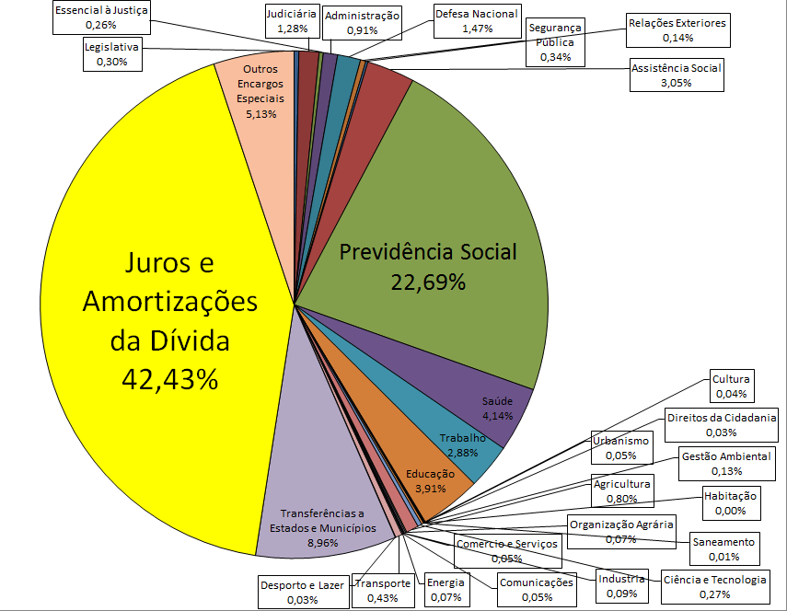
Orçamento Geral da União 2015 (Executado) Total = R$ 2,268 trilhão
Fonte: SIAFI Elaboração: AUDITORIA CIDADÃ DA DÍVIDA

Slide 4
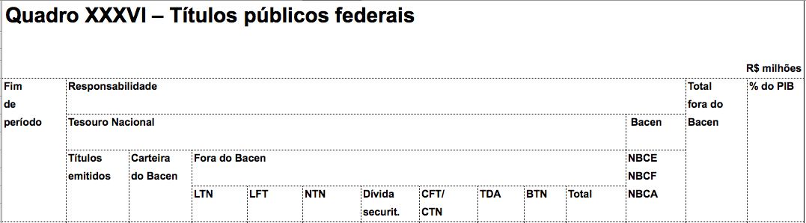
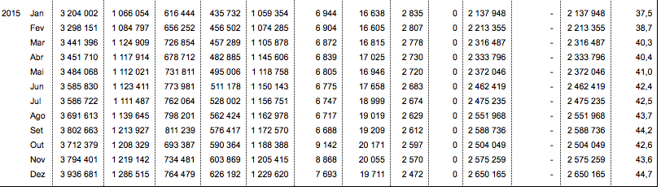
Qual é a principal determinante da CRISE FISCAL?
DÍVIDA INTERNA CRESCEU 732 BILHÕES em 11 meses de 2015
Qual é a contrapartida dessa dívida?

Slide 5
QUAL AS CAUSAS DA CRISE ATUAL?
Déficit
2016 Projeção de déficit de R$170,5 bilhões
2015 Déficit de R$ 111,2 bilhões
Elevada Dívida Pública
A Dívida Pública tem sido colocada como justificativa para todos os projetos em andamento no Congresso Nacional, que suprimem direitos sociais: PLP 257/2015; PEC 241/2016; PEC da DRU e DREM etc.
Que déficit é esse?
Qual a razão do crescimento da dívida?

Slide 6
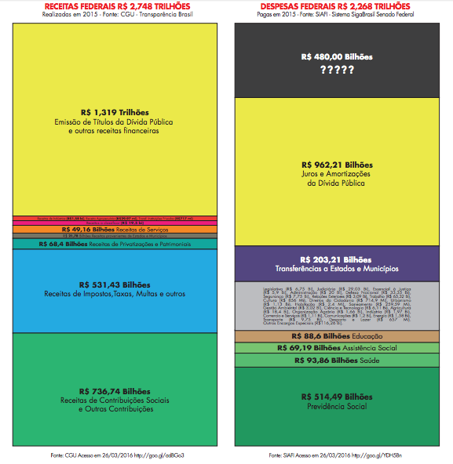
QUANDO COMPUTADAS TODAS AS CONTAS NÃO HÁ DEFICIT
SOBRARAM R$ 480 bilhões em 2015
Juros e amortizações da dívida: gasto mais relevante (42,43%)
Dívida consumiu não somente receitas financeiras, mas também outras receitas orçamentárias, retirando recursos de áreas essenciais

Slide 7
O que está provocando rombo nas contas públicas é o custo dos mecanismos que geram “dívida” sem contrapartida:
Elevadíssimas taxas de juros: praticadas sem justificativa técnica, jurídica, econômica ou política, configurando-se uma transferência de renda e receita ao setor financeiro privado;
A ilegal prática do anatocismo: incidência contínua de juros sobre juros, que promove a multiplicação da dívida por ela mesma;
A irregular contabilização de juros como se fosse amortização da dívida, burlando-se o artigo 167, III, da Constituição Federal
As escandalosas operações de swap cambial realizadas pelo Banco Central, que correspondem à garantia do risco de variação do dólar paga pelo BC principalmente aos bancos e a grandes empresas nacionais e estrangeiras, provocando prejuízo de centenas de bilhões em 2014/2015;
Remuneração da sobra do caixa dos bancos por meio das “operações compromissadas”, realizadas pelo BC com os bancos, sem a devida transparência. Estima-se gasto de pelo menos R$200 bilhões em 2015.
ajuste fiscal e os cortes devem ser feitos nos juros abusivos
“O Banco Central está suicidando o Brasil”
http://www.gazetadopovo.com.br/opiniao/artigos/o-banco-central-esta-suicidando-o-brasil-dh5s162swds5080e0d20jsmpc
Notes:
Suspensão pagamento encargos aos rentistas (Bonos Global 2012 e 2030) desde novembro/2008
Proposta soberana de recompra do restante da dívida por no máximo 30% de seu valor nominal
The Economist (23/04/2009): “Sr. Correa parece ser incorruptível (...) gasto público cresceu 71% em 2008, resultado de investimentos em escolas e hospitais”
ESTA É A PROVA DA VIABILIDADE POLÍTICA DA AUDITORIA DA DÍVIDA
ENQUANTO ISSO, O GOVERNO BRASILEIRO RECOMPRA TÍTULOS DA DÍVIDA EXTERNA A 130% DO VALOR DE FACE, EM MÉDIA

Slide 8
Evidência revelada pela Auditoria Cidadã
“SISTEMA DA DÍVIDA”
Utilização do endividamento como mecanismo de subtração de recursos e não para o financiamento dos Estados
Se reproduz internacionalmente e internamente, em âmbito dos estados e municípios: CRISE EM DIVERSOS ENTES FEDERADOS BRASILEIROS
Dívidas sem
contrapartida
Maior beneficiário:
Setor financeiro
Mecanismos que Geram Dívida
Interferência do FMI
Privilégios Legais, Políticos, Financeiros e Econômicos
Influência do Poder Financeiro
Salvamento Bancário
Sistema da Dívida
Notes:
Suspensão pagamento encargos aos rentistas (Bonos Global 2012 e 2030) desde novembro/2008
Proposta soberana de recompra do restante da dívida por no máximo 30% de seu valor nominal
The Economist (23/04/2009): “Sr. Correa parece ser incorruptível (...) gasto público cresceu 71% em 2008, resultado de investimentos em escolas e hospitais”
ESTA É A PROVA DA VIABILIDADE POLÍTICA DA AUDITORIA DA DÍVIDA
ENQUANTO ISSO, O GOVERNO BRASILEIRO RECOMPRA TÍTULOS DA DÍVIDA EXTERNA A 130% DO VALOR DE FACE, EM MÉDIA

Slide 9
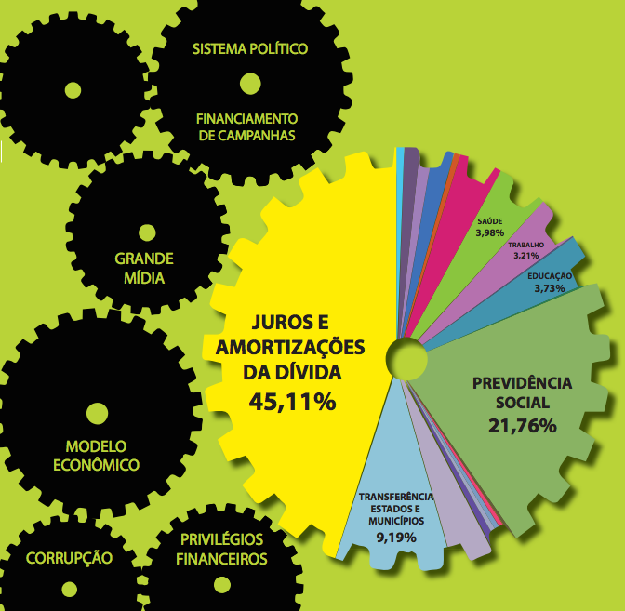
“Sistema da Dívida”
Como opera
Modelo Econômico
Privilégios Financeiros
Sistema Legal
Sistema Político
Corrupção
Grande Mídia
Organismos Internacionais
Dominação financeira e graves consequências sociais
Notes:
Suspensão pagamento encargos aos rentistas (Bonos Global 2012 e 2030) desde novembro/2008
Proposta soberana de recompra do restante da dívida por no máximo 30% de seu valor nominal
The Economist (23/04/2009): “Sr. Correa parece ser incorruptível (...) gasto público cresceu 71% em 2008, resultado de investimentos em escolas e hospitais”
ESTA É A PROVA DA VIABILIDADE POLÍTICA DA AUDITORIA DA DÍVIDA
ENQUANTO ISSO, O GOVERNO BRASILEIRO RECOMPRA TÍTULOS DA DÍVIDA EXTERNA A 130% DO VALOR DE FACE, EM MÉDIA

Slide 10
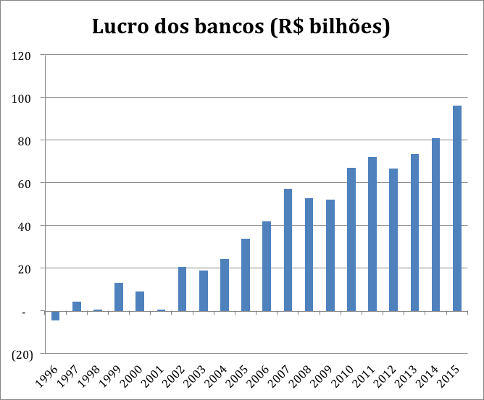
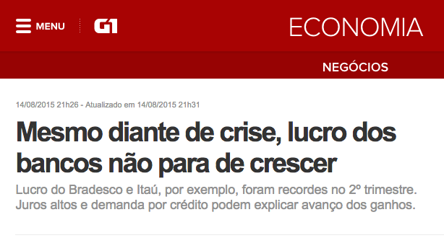
Quem ganha?
  Fonte: http://www4.bcb.gov.br/top50/port/top50.asp

Slide 11
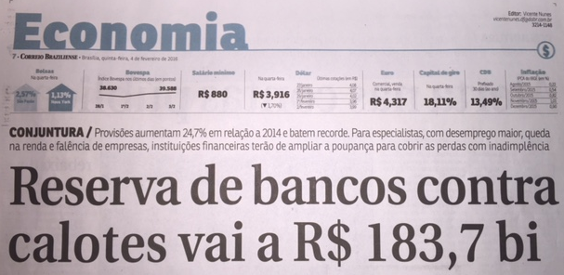
Em 2015, apesar da desindustrialização, da queda no comércio, do desemprego e da retração do PIB em quase 4% o LUCRO DOS BANCOS foi 20% superior ao de 2014, e teria sido 300% maior não fossem as exageradas provisões que reduzem seus lucros tributáveis:

Slide 12
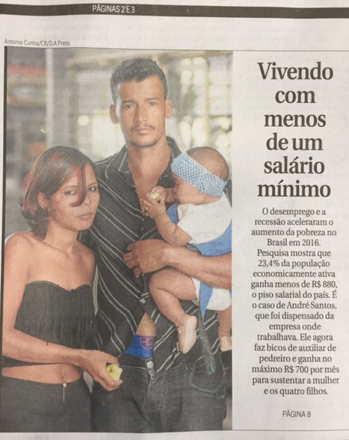
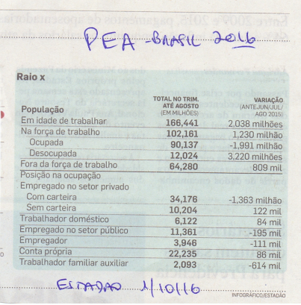
Quem perde?
DESEMPREGO e SUB-EMPREGO
23,4 % da população ativa vive com menos de 1 salário mínimo.
Correio Braziliense de 12/07/2016

Slide 13
Crise Fiscal tem sido a justificativa para projetos que cortam direitos sociais para destinar recursos para a dívida
PEC 241/2016: congela por 20 anos os gastos primários para destinar recursos para a dívida e para empresas estatais não dependentes (goo.gl/YmMe8m)
PLP 257/2016: faz um verdadeiro desmonte do estado brasileiro para servir ao pagamento da dívida nunca auditada (http://goo.gl/yCCpue)
PEC 143/2015 e 31/2016: aumento da DRU (Desvinculação das Receitas da União) e criação da DREM, representam a morte do SUS (http://goo.gl/3X9LVf)
Propostas de contrarreforma da previdência: aumenta idade para aposentadoria e subtrai direitos (http://goo.gl/uu9Opc)
“Crise” abre espaço para implantação de esquemas financeiros fraudulentos

Slide 14
PEC-241/2016
“...Faz-se necessária mudança de rumos nas contas públicas, para que o País consiga, com a maior brevidade possível, restabelecer a confiança na sustentabilidade dos gastos e da dívida pública....”
Congelamento de gastos primários por 20 anos!
Liberdade Total, SEM LIMITES, para gastos com:
    dívida pública
    empresas estatais não dependentes
PEC 241 ESCONDE ESQUEMA FRAUDULENTO
http://www.auditoriacidada.org.br/blog/2016/10/06/nao-pec-2412016-2/

Slide 15
NOVOS ESQUEMAS DE GERAÇÃO DE DÍVIDA
  ILUSÃO: venda, cessão ou novação de “Dívida Ativa” podre que na verdade não sai do lugar
  CRIAÇÃO DE EMPRESAS ESTATAIS NÃO DEPENDENTES
  EMISSÃO DE DEBÊNTURES: papel financeiro NOVO vendido a investidores privilegiados com desconto de até 60% e juros de 20% ou mais sobre o valor de face
  Imenso dano ao erário = geração de obrigação onerosa = DÍVIDA SEM CONTRAPARTIDA ALGUMA
PEC 241: teto para investimentos sociais essenciais e garantia de recurso para esquema fraudulento que o PLS 204/2016 o PLP 181/2015 e PL 3337/2015 visam “legalizar”
http://goo.gl/YmMe8m

Slide 16
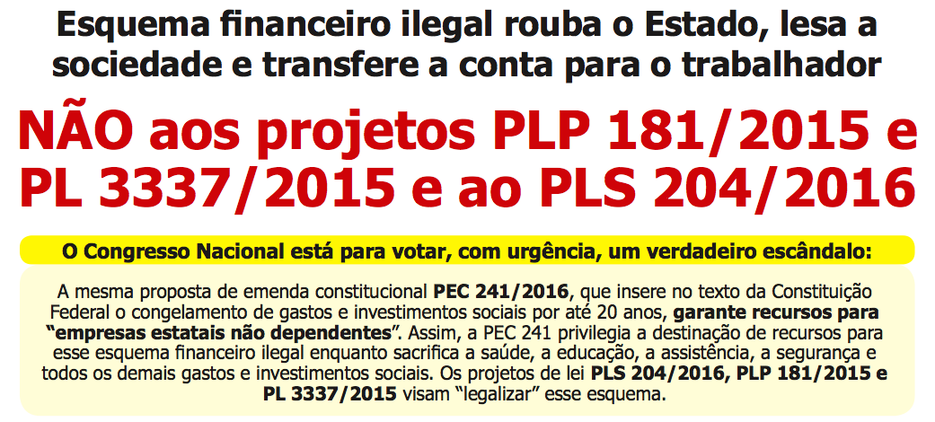

Slide 17

PLS 204/2016, PLP 181/2015 e PL 3337/2015
Autorizam “cessão” ou “novação” de DIREITOS creditórios inscritos ou não em dívida ativa para PESSOA JURÍDICA DE DIREITO PRIVADO = EMPRESA ESTATAL NÃO DEPENDENTE.
  Não modifica natureza dos créditos
  Não altera condições dos créditos
  Não transfere a cobrança judicial ou extrajudicial, que permanece com os órgãos competentes
O que está sendo “cedido” de fato?

Slide 18






COMO FUNCIONA O ESQUEMA?
ENTE FEDERADO
Estado ou Município
⇧
⇧
ESTATAL NÃO DEPENDENTE
Pessoa jurídica de direito privado
⇧
⇧
INVESTIDOR

Slide 19
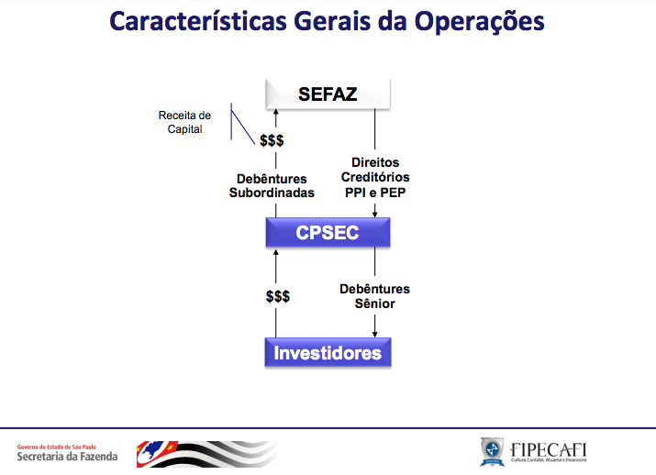
Como o esquema está funcionando em São Paulo - CPSEC

Slide 20

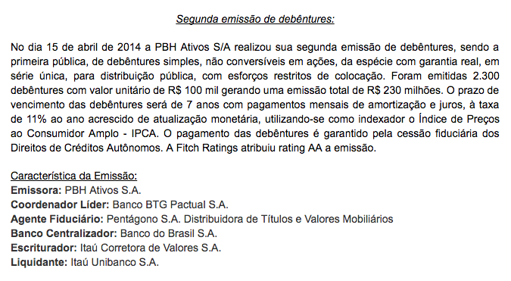
Como o esquema está funcionando em Belo Horizonte
Debêntures pagam juros exorbitantes: IPCA + 11%

Slide 21
PBH Ativos S/A
Em menos de 2 anos o valor recebido com a venda de Debêntures é consumido. O Município terá que arcar com essa DÍVIDA de sua estatal não dependente
Debêntures (prazo: 7 anos)……..100.000
Deságio (até 50%) 50.000
Juros anuais 23.000 x 7
Custos Administrativos e Financeiros
Consultorias

Slide 22
NÃO EXISTE A PROPAGANDEADA “CESSÃO” DE CRÉDITOS DE DÍVIDA ATIVA
X
  Mas simplesmente a comercialização de papéis financeiros (debêntures) que possuem a garantia do ente federado – União, Estados ou Municípios.
  A Dívida Ativa é meramente o parâmetro para indicar o tamanho da garantia inicial concedida pelo ente federado à “estatal não dependente”.
  Essa confusão tem justificado o deságio de até 60% na venda das debêntures a investidores privilegiados.
  A Dívida Ativa não é vendida. Não sai do lugar e continua sendo cobrada pelos órgãos públicos competentes.

Slide 23
Entes Federados proporcionam GARANTIA
O que está sendo cedido
pelo ente público para as
estatais não dependentes que emitem debêntures
é simplesmente a garantia pública
em valor equivalente aos créditos inscritos ou não em dívida ativa.
O ente público recebe debêntures subordinadas para documentar essa garantia concedida.
  Geração de DÍVIDA PÚBLICA
  Aprofundamento da Financeirização

Slide 24
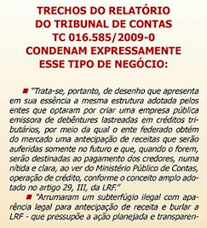
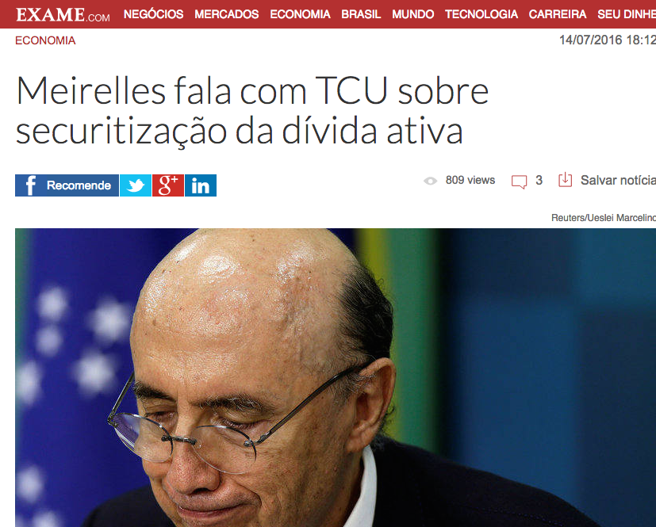
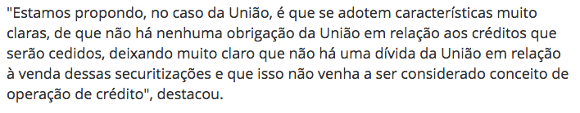
NEGÓCIO ILEGAL
X

Slide 25


Juros pagos pela “estatal não dependente” pode superar a parcela anual recebida de investidores
Valor de Face
100%
Deságio
50%
Juros
23%
a.a.
Valor recebido em 4 parcelas
12,5 % por ano
O valor desembolsado pelo investidor privilegiado que compra as debêntures senior é menor que os juros que recebe, pois paga parcela de 12,5% do valor de face e recebe juros de 23%. A estatal ainda arca com custos financeiros, consultorias, remuneração administradores... onerando pesadamente o Estado.

Slide 26
Esquema de Geração de Dívida Pública
Estados e municípios não terão benefício algum
  Recursos auferidos pela empresa estatal não dependente com a venda de debêntures senior serão rapidamente consumidos com:
  Deságio
  Pagamento de juros exorbitantes
  Consultorias e custos financeiros
  Remuneração de administradores
  Por se tratar de estatal não dependente, os entes federados serão chamados a honrar a garantia e continuar pagando juros e amortizações das debêntures, gerando dívida pública.
  PEC 241/2016 GARANTE RECURSOS PARA
  ESTATAIS NÃO DEPENDENTES

Slide 27
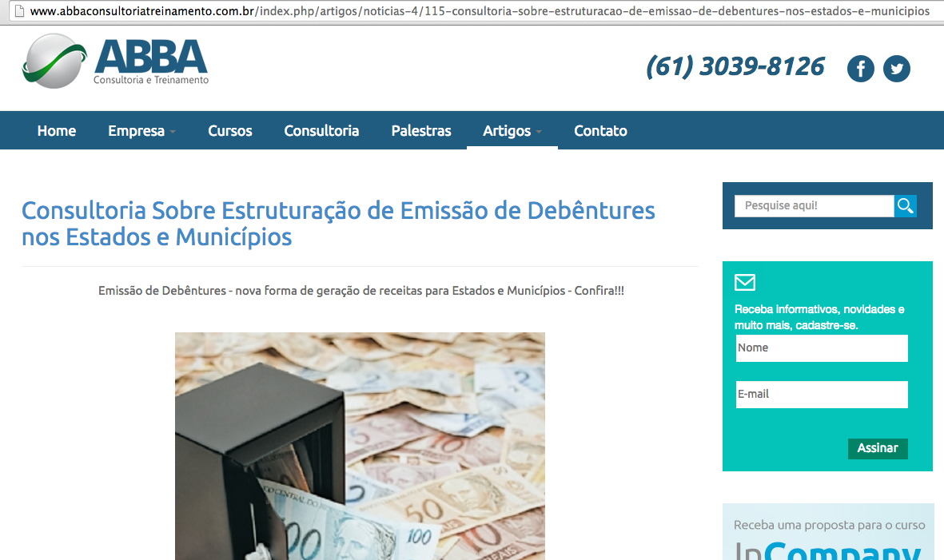
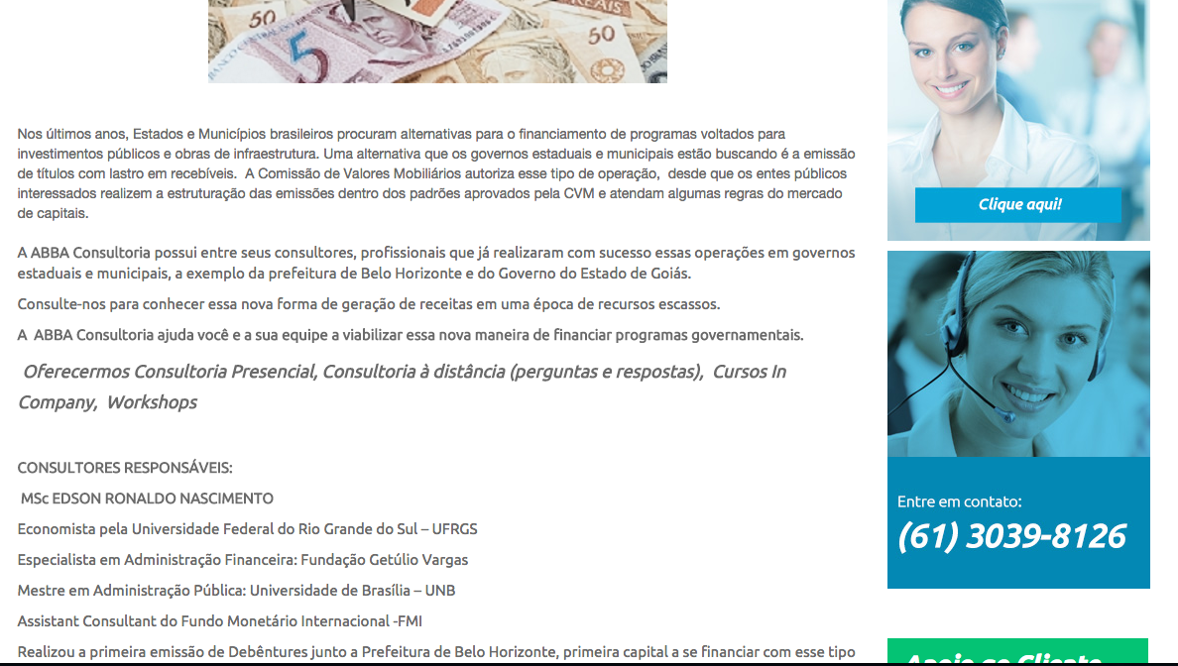
COMO ESSE ESQUEMA ENTROU NO BRASIL: CONSULTORIAS PRIVADAS
EXPERTISE
DO FMI
Semelhança com a empresa EFSF, sediada em Luxemburgo, paraíso fiscal na Europa, criada por imposição do FMI

Slide 28
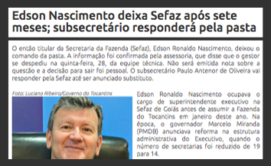
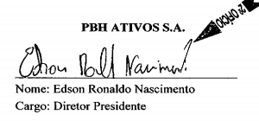
COMO O ESQUEMA SE ALASTRA
Edson Ronaldo do Nascimento
Consultor responsável da ABBA
Presidente da PBH Ativos S/A (Empresa não dependente do Município de Belo Horizonte)
Superintende da Fazenda de Goiás
Secretário de Fazenda de Tocantins
Consultor Assistente do FMI
A MESMA PESSOA
Vende consultoria
Preside estatal não dependente criada conforme sua consultoria
Ocupa cargos em Estados onde estão sendo criadas estatais não dependentes conforme sua consultoria
CONSULTORIAS PRIVADAS =
CONFLITO DE INTERESSES

Slide 29
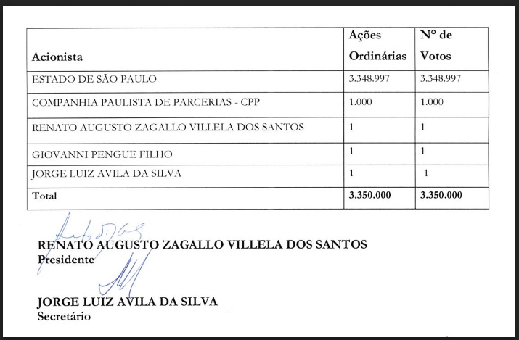
COMO O ESQUEMA SE ALASTRA: CONFLITO DE INTERESSES
Renato Villela
Sócio da CPSEC (Empresa não dependente do Estado de São Paulo)
Diretor da CPP (Empresa Acionista da CPSEC)
Secretário de Fazenda do Estado de São Paulo

Slide 30
INCOERÊNCIA
Conjuntura de aceleração de Privatizações de empresas estatais estratégicas e lucrativas
Criação de “estatais não dependentes” regidas pelo direito privado para emitir debêntures com garantia pública (PLS 204 e PEC 241)
  Emitir debêntures é atividade de Estado???
  Qual a necessidade desse tipo de negócio para o Estado???
  Qual o benefício que esse tipo de estatal trará para a sociedade???

Slide 31
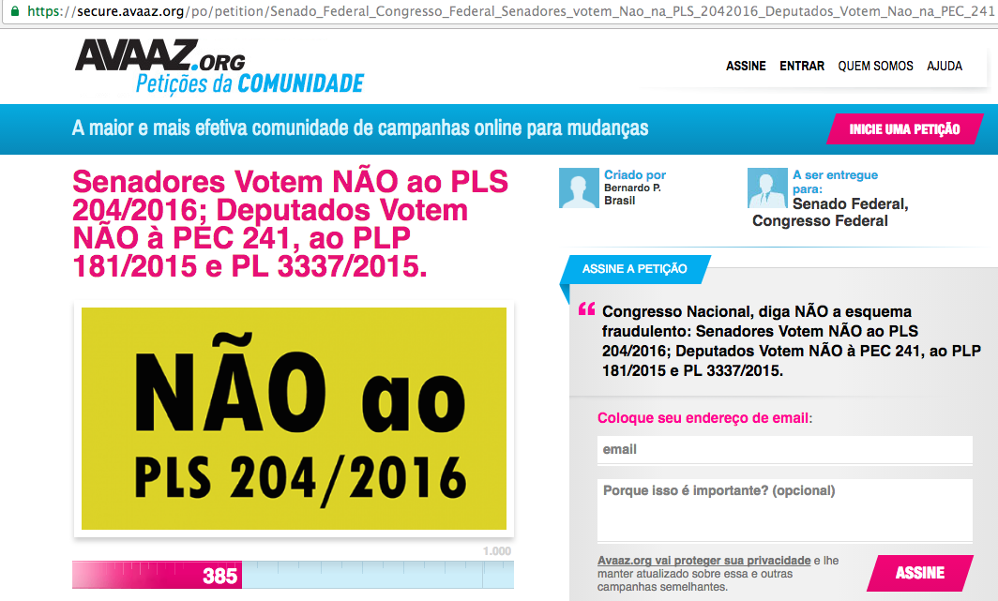
https://secure.avaaz.org/po/petition/Senado_Federal_Congresso_Federal_Senadores_votem_Nao_na_PLS_2042016_Deputados_Votem_Nao_na_PEC_241/?pv=11

Slide 32

                PARADOXO BRASIL
                Estamos muito
                distantes do
                Brasil que
                queremos
9ª ECONOMIA MUNDIAL
Pior distribuição de renda do mundo http://iepecdg.com.br/uploads/artigos/SSRN-id2479685.pdf COMPARADO COM GINI index | Data | Table
75º no ranking de respeito aos Direitos Humanos – IDH
Penúltimo no ranking da Educação entre 40 países (Índice Global de Habilidades Cognitivas e Realizações Educacionais )
Penúltimo no ranking do crescimento econômico em 2016

Slide 33
AUDITORIA DA DÍVIDA
Prevista na Constituição Federal de 1988
Plebiscito popular ano 2000: mais de seis milhões de votos
AUDITORIA CIDADÃ DA DÍVIDA
www.auditoriacidada.org.br
CPI da Dívida Pública
Passo importante, mas ainda não significa o cumprimento da Constituição
Notes:
33

Slide 34
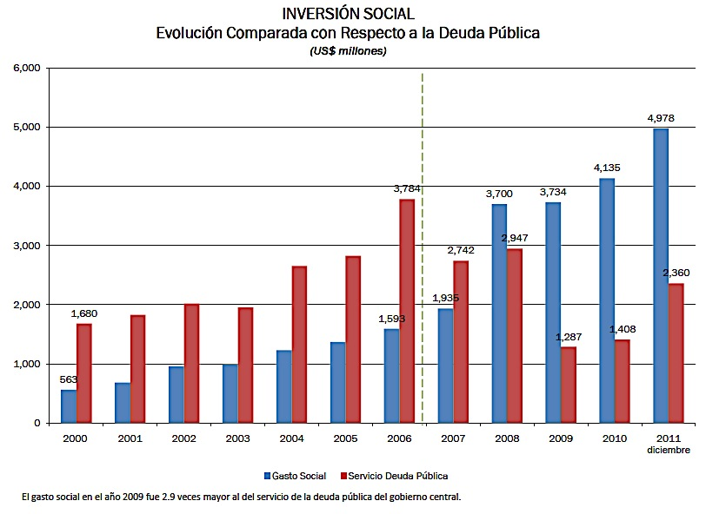
PEC 241/2016 IMPEDE O AUMENTO DE GASTOS SOCIAIS OCORRIDO NO EQUADOR APÓS A AUDITORIA DA DÍVIDA
.

Slide 35
  ESTRATÉGIAS DE AÇÃO
  CONHECIMENTO DA REALIDADE
  MOBILIZAÇÃO SOCIAL CONSCIENTE
  AÇOES CONCRETAS
    Frente Parlamentar Mista para realizar Auditoria da Dívida com Participação Social: Reunião dia 11/10/2016
    NÚCLEOS da Auditoria da Dívida Pública e CURSO
    Reivindicar a AUDITORIA DA DÍVIDA COM PARTICIPAÇÃO CIDADÃ para desmascarar o “Sistema da Dívida” e redirecionar a aplicação dos recursos: RETIRAR A PEDRA DO CAMINHO
    Sair do cenário de escassez para viver a realidade de abundância, garantindo vida digna para todas as pessoas
    Exigir Voto NÃO à PEC 241/2016 e aos PLS 204/2016 o PLP 181/2015 e PL 3337/2015 visam “legalizar” esquema fraudulento que geram dívida pública e aprofundam a financeirização no Brasil

Slide 36
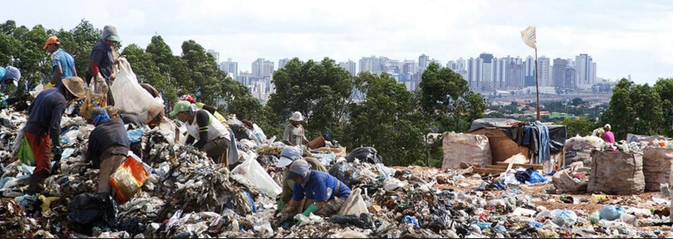
A apenas 15 quilômetros do Palácio do Planalto, centenas de brasileiros e brasileiras, inclusive idosos e crianças, disputam o lixo de Brasília para sobreviver. Isso é consequência do Sistema da Dívida. É urgente sairmos desse cenário de escassez.
Muito grata
Maria Lucia Fattorelli
www.auditoriacidada.org.br
www.facebook.com/auditoriacidada.pagina

